Slide 1

第四节 多元线性回归
一、多元线性回归的数学模型
二、数学模型的分析与求解
三、MATLAB中回归分析的实现
四、小结

Slide 2
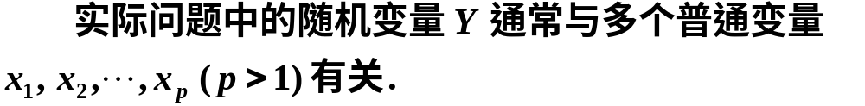
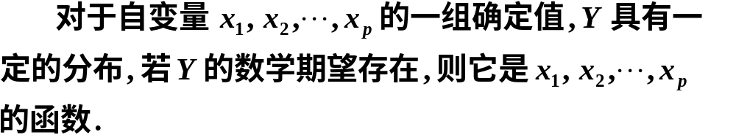
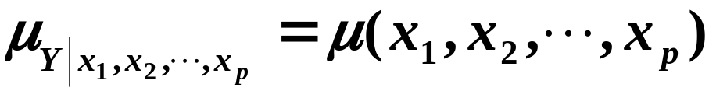

一、多元线性回归的数学模型

Slide 3
多元线性回归模型

Slide 4
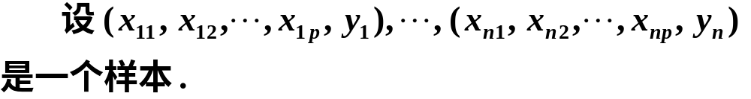
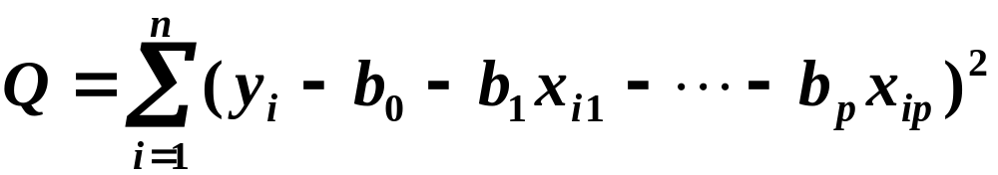
二、数学模型的分析与求解
用最大似然估计法估计参数.
达到最小.

Slide 5
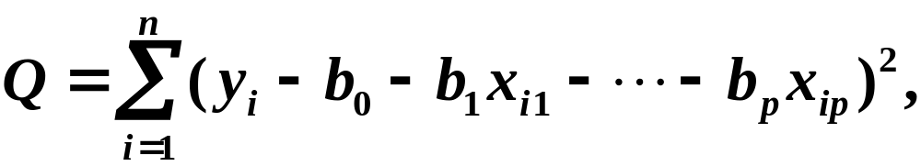
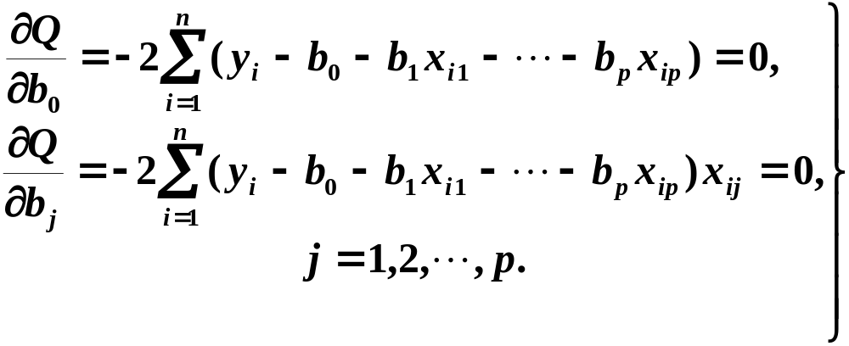
化简可得

Slide 6
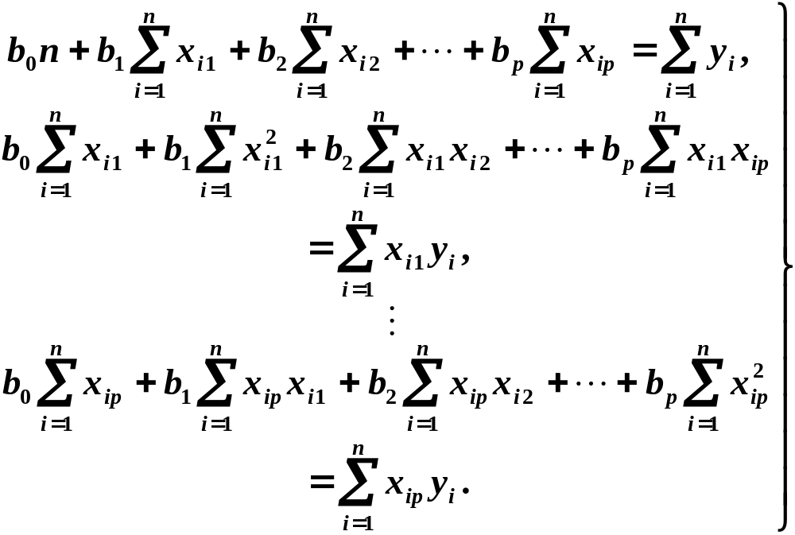
正规方程组

Slide 7
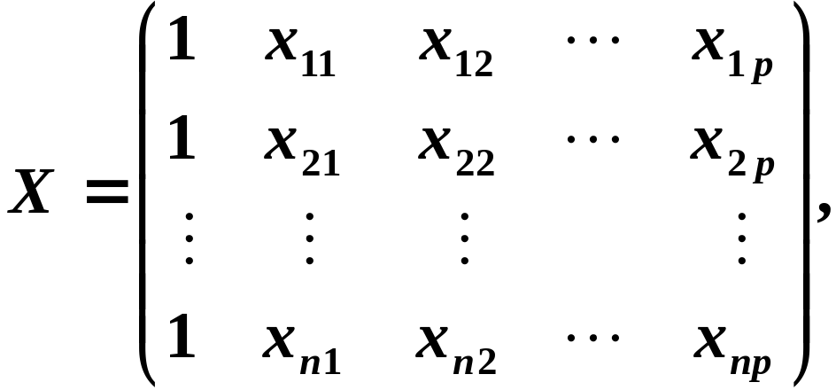
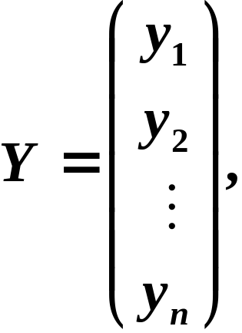
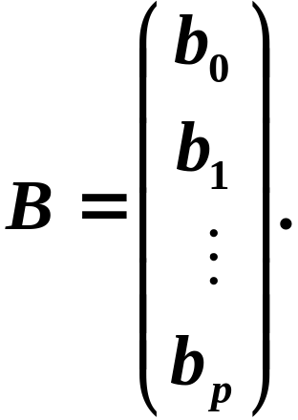

引入矩阵
正规方程组的矩阵形式

Slide 8
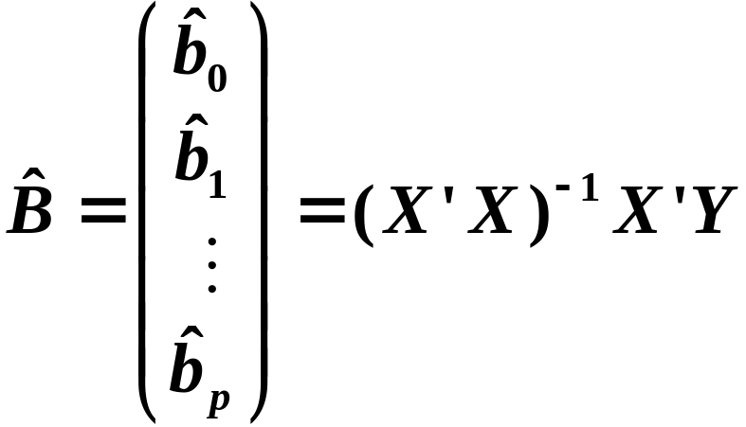
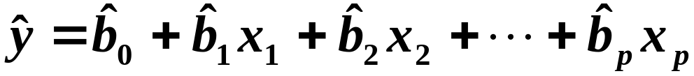
最大似然估计值
P元经验线性回归方程

Slide 9
三、MATLAB中回归分析的实现
多元线性回归
1.确定回归系数的点估计值,用命令:
b=regress(Y,X)
2.求回归系数的点估计和区间估计,并检验回
归模型,用命令:
[b,bint,r,rint,stats]=regress(Y,X,alpha)
3.画出残差及其置信区间,用命令:
rcoplot(r,rint)

Slide 10
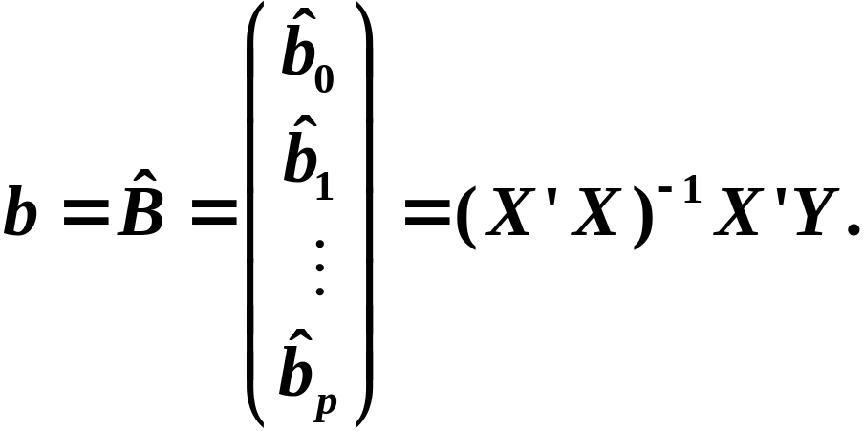

符号说明
(1)

Slide 11
(2) alpha为显著性水平, 默认为 0.05;
(3) bint为回归系数的区间估计;
(4) r与rint分别为残差及其置信区间;
(5) stats 是用于检验回归模型的统计量, 有三个
数值, 第一个是相关系数 r², 其值越接近于 1, 说明回
归方程越显著; 第二个是 F 值, F>F_{1-alpha}(p,n-p-1) 时
拒绝 H₀, F 越大, 说明回归方程越显著; 第三个是与
F对应的概率 p, p<alpha 时拒绝, 回归模型成立.

Slide 12
例1 测得16名女子的身高和腿长如下(单位:cm):
身高 | 143 | 145 | 146 | 147 | 149 | 150 | 153 | 154
腿长 | 88 | 85 | 88 | 91 | 92 | 93 | 93 | 95
身高 | 155 | 156 | 157 | 158 | 159 | 160 | 162 | 164
腿长 | 96 | 98 | 97 | 96 | 98 | 99 | 100 | 102
试研究这些数据之间的关系.

Slide 13
输入数据
x=[143,145,146,147,149,150,153,154,155,156,157,
158,159,160,162,164]’;
X=[ones(16,1),x];
Y=[88,85,88,91,92,93,93,95,96,98,97,96,98,99,100,
102]’;
回归分析及检验
[b,bint,r,rint,stats]=regress(Y,X);
b,bint,stats

Slide 14
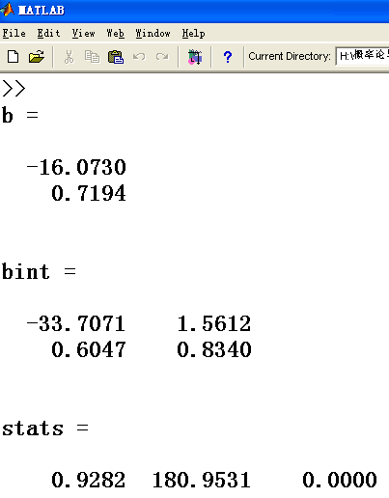
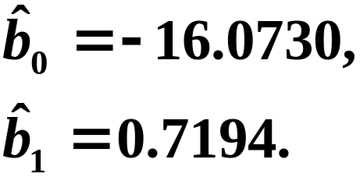
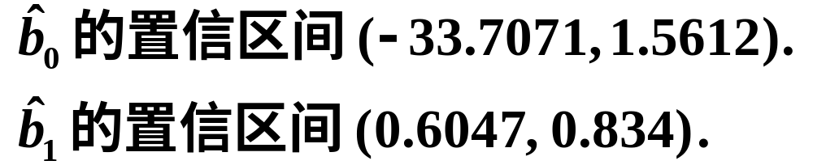
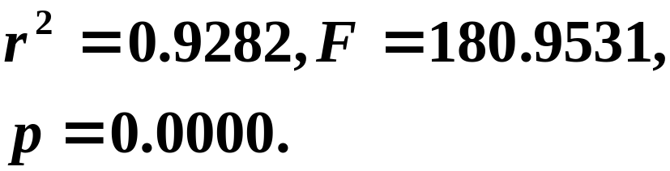
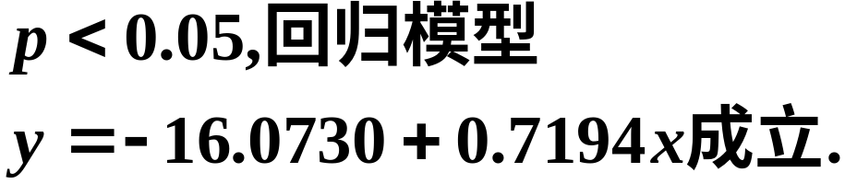

Slide 15
残差分析
rcoplot(r,rint)
预测及作图
z=b(1)+b(2)*x
plot(x,Y,’k+’,x,z,’r’)
数据比较
程序运行结果
残差图形
预测图形
数据比较
帮 助

Slide 16
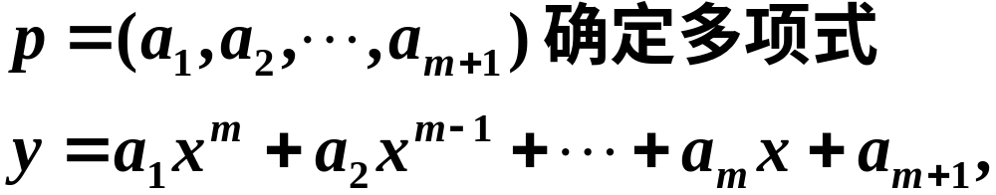
一元多项式回归
1.确定多项式系数,用命令:
[p,S]=polyfit(x,y,m)
也可使用命令:polytool(x,y,m)
结果产生一个交互式的画面, 画面中有拟合曲
线和 y 的置信区间, 左下方的 Export 可以输出参数.

Slide 17
2.预测和预测误差估计用命令:
Y=polyval(p,x)
求回归多项式在x处的预测值Y.
[Y,DELTA]=polyconf(p,x,S,alpha)
求回归多项式在 x 处的预测值 Y 以及预测值的
显著性为1-alpha 的置信区间 Y±DELTA,alpha 的默
认值是 0.05.
一元多项式回归可化为多元线性回归求解.

Slide 18
例2 下面给出了某种产品每件平均单价 Y(元) 与
批量 x (件) 之间的关系的一组数据 .
x | 20 | 25 | 30 | 35 | 40 | 50
y | 1.81 | 1.70 | 1.65 | 1.55 | 1.48 | 1.40
x | 60 | 65 | 70 | 75 | 80 | 90
y | 1.30 | 1.26 | 1.24 | 1.21 | 1.20 | 1.18
试用一元二次多项式进行回归分析.

Slide 19
输入数据
x=[20,25,30,35,40,50,60,65,70,75,80,90];
y=[1.81,1.70,1.65,1.55,1.48,1.40,1.30,1.26,1.24,1.21,
1.20,1.18];
作二次多项式回归
[p,S]=polyfit(x,y,2)
预测及作图
Y=polyconf(p,x,y)
plot(x,y,’b+’,x,Y,’r’)
程序运行结果
回归结果
残差图形
预测图形
帮 助

Slide 20
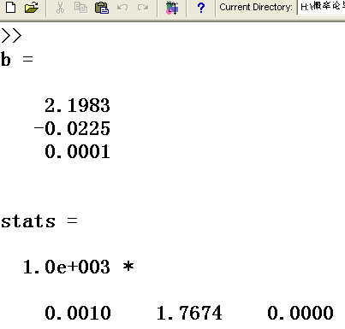
化为多元线性回归
X=[ones(12,1) x’ (x.^2)’];
[b,bint,r,rint,stats]=regress(y’,X);
b,stats
与前面的结果一致.

Slide 21



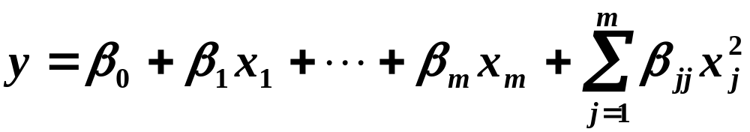


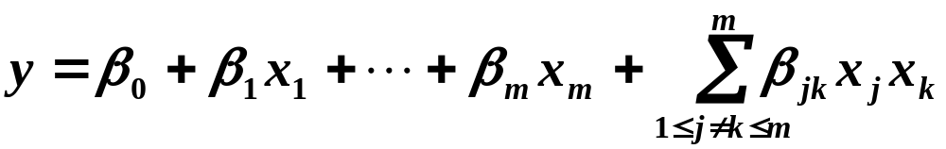
多元二项式回归
rstool(x,y,’model’,alpha)
其中,输入数据 x, y 分别为 n×m 矩阵和 n 维列向量; alpha 为显著性水平, 默认为 0.05; model 为下列四种模型中的一种, 输入相应的字符串, 默认为线性模型.

Slide 22


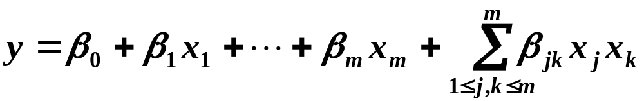
rstool的输出是一个交互式画面,画面中有m个
图形,分别给出了一个独立变量x_{i}与y的拟合曲线,
以及y的置信区间,此时其余m-1个变量取固定值.可
以输入不同的变量的不同值得到y的相应值.
图的左下方有两个下拉式菜单,一个用于传送
回归系数、剩余标准差、残差等数据;另一个用于
选择四种回归模型中的一种,选择不同的回归模型,
其中剩余标准差最接近于零的模型回归效果最好.

Slide 23
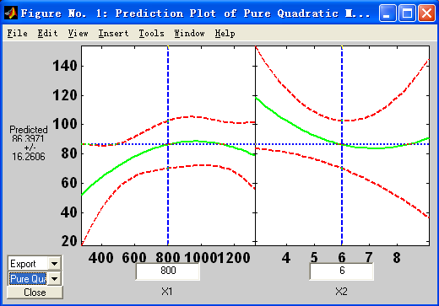

Slide 24
例3 设某商品的需求量与消费者的平均收入、商
品价格的统计数据如下, 建立回归模型, 预测平均收
入为 1000, 价格为 6 时的商品需求量 .
需求量 | 100 | 75 | 80 | 70 | 50
收 入 | 1000 | 600 | 1200 | 500 | 300
价 格 | 5 | 7 | 6 | 6 | 8
需求量 | 65 | 90 | 100 | 110 | 60
收 入 | 400 | 1300 | 1100 | 1300 | 300
价 格 | 7 | 5 | 4 | 3 | 9

Slide 25
选择纯二次模型,即
数据输入
x1=[1000,600,1200,500,300,400,1300,1100,1300,300];
x2=[5,7,6,6,8,7,5,4,3,9];
y=[100,75,80,70,50,65,90,100,110,60]';
x=[x1' x2'];
回归、检验与预测
rstool(x,y,'purequadratic')
程序运行结果
回归图形
回归结果
帮 助

Slide 26
化为多元线性回归求解
x1=[1000,600,1200,500,300,400,1300,1100,1300,300];
x2=[5,7,6,6,8,7,5,4,3,9];
y=[100,75,80,70,50,65,90,100,110,60]';
X=[ones(10,1) x1' x2' (x1.^2)' (x2.^2)'];
[b,bint,r,rint,stats]=regress(y,X)

Slide 27
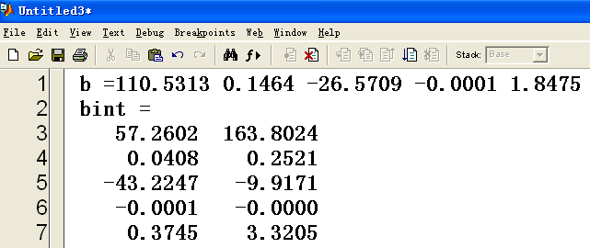
回归系数的点估计以及区间估计

Slide 28
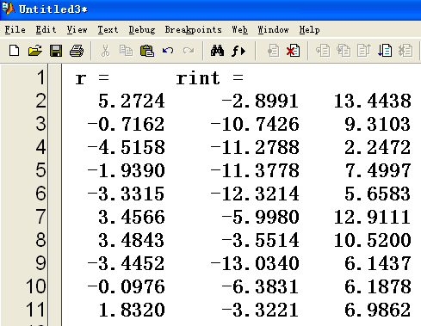
残差及其置信区间

Slide 29
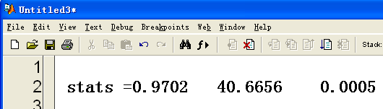
检验回归模型的统计量

Slide 30
逐步回归分析
在实际问题中,影响因变量的因素很多,而这些
因素之间可能存在多重共线性.为得到可靠的回归
模型,需要一种方法能有效地从众多因素中挑选出
对因变量贡献大的因素.
如果采用多元线性回归分析,回归方程稳定性
差,每个自变量的区间误差积累将影响总体误差,预
测的可靠性差、精度低;另外,如果采用了影响小的
变量,遗漏了重要变量,可能导致估计量产生偏倚和
不一致性.

Slide 31
“最优”的回归方程应该包含所有有影响的
变量而不包括影响不显著的变量.
选择“最优”回归方程的方法
1.从所有可能的变量组合的回归方程中选择
最优者;
2.从包含全部变量的回归方程中逐次剔除不
显著因子;
3.从一个变量开始,把变量逐个引入方程;
4.“有进有出”的逐步回归分析.

Slide 32
逐步回归分析法在筛选变量方面比较理想, 是
目前较常用的方法. 它从一个自变量开始, 根据自变
量作用的显著程度, 从大到小地依次逐个引入回归
方程, 但当引入的自变量由于后面变量的引入而变
得不显著时, 要将其剔除掉. 引入一个自变量或从回
归方程中剔除一个自变量, 为逐步回归的一步, 对于
每一步, 都进行检验, 以确保每次引入新的显著性变
量前回归方程中只包含作用显著的变量.
反复进行上面的过程, 直到没有不显著的变量
从回归方程中剔除, 也没有显著变量可引入到回归
方程.

Slide 33
函数: stepwise
用法: stepwise(x,y,inmodel,alpha)
符号说明:
x—自变量数据,为n×m矩阵;
y—因变量数据,为n×1矩阵;
inmodel—由矩阵x列的指标构成,表明初始模
型中引入的自变量,默认为全部自变量;
alpha—判断模型中每一项显著性的指标, 默
认相当于对回归系数给出95%的置信区间.

Slide 34
例4 水泥凝固时放出的热量 y 与水泥中的四种化
学成分 x₁, x₂, x₃, x₄ 有关, 今测得一组数据如下, 试
用逐步回归法确定一个线性模型.
序号 | 1 | 2 | 3 | 4 | 5 | 6 | 7
x₁ | 7 | 1 | 11 | 11 | 7 | 11 | 3
x₂ | 26 | 29 | 56 | 31 | 52 | 55 | 71
x₃ | 6 | 15 | 8 | 8 | 6 | 9 | 17
x₄ | 60 | 52 | 20 | 47 | 33 | 22 | 6
y | 78.5 | 74.3 | 104.3 | 87.6 | 95.9 | 109.2 | 102.7
序号 | 8 | 9 | 10 | 11 | 12 | 13
x₁ | 1 | 2 | 21 | 1 | 11 | 10
x₂ | 31 | 54 | 47 | 40 | 66 | 68
x₃ | 22 | 18 | 4 | 23 | 9 | 8
x₄ | 44 | 22 | 26 | 34 | 12 | 12
y | 72.5 | 93.1 | 115.9 | 83.8 | 113.3 | 109.4

Slide 35
输入数据
x1=[7,1,11,11,7,11,3,1,2,21,1,11,10]';
x2=[26,29,56,31,52,55,71,31,54,47,40,66,68]';
x3=[6,15,8,8,6,9,17,22,18,4,23,9,8]';
x4=[60,52,20,47,33,22,6,44,22,26,34,12,12]';
y=[78.5,74.3,104.3,87.6,95.9,109.2,102.7,72.5,93.1,
115.9,83.8,113.3,109.4]';
x=[x1,x2,x3,x4];
逐步回归分析
stepwise(x,y)
程序运行结果
逐步回归
回归平面
帮 助

Slide 36
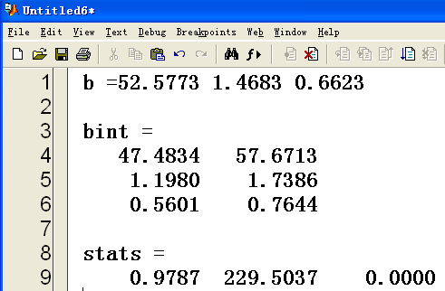
对变量 y 和 x₁, x₂ 作线性回归.
X=[ones(13,1),x1,x2];
[b,bint, stats]=regress(y,X)
回归模型为
三个统计量表明: 回归效果显著.

Slide 37

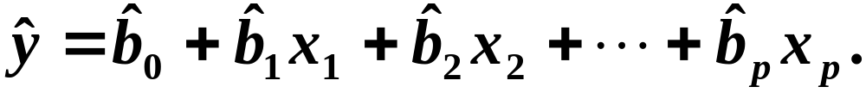
四、小结
1.多元线性回归的数学模型
2.数学模型的分析与求解

Slide 38
3.MATLAB中回归分析的实现
(1)多元线性回归
b=regress(Y,X)
(2)一元多项式回归
[p,S]=polyfit(x,y,m)
(3)多元二项式回归
rstool(x,y,’model’,alpha)
(4)逐步回归分析
stepwise(x,y,inmodel,alpha)

